Slide 1
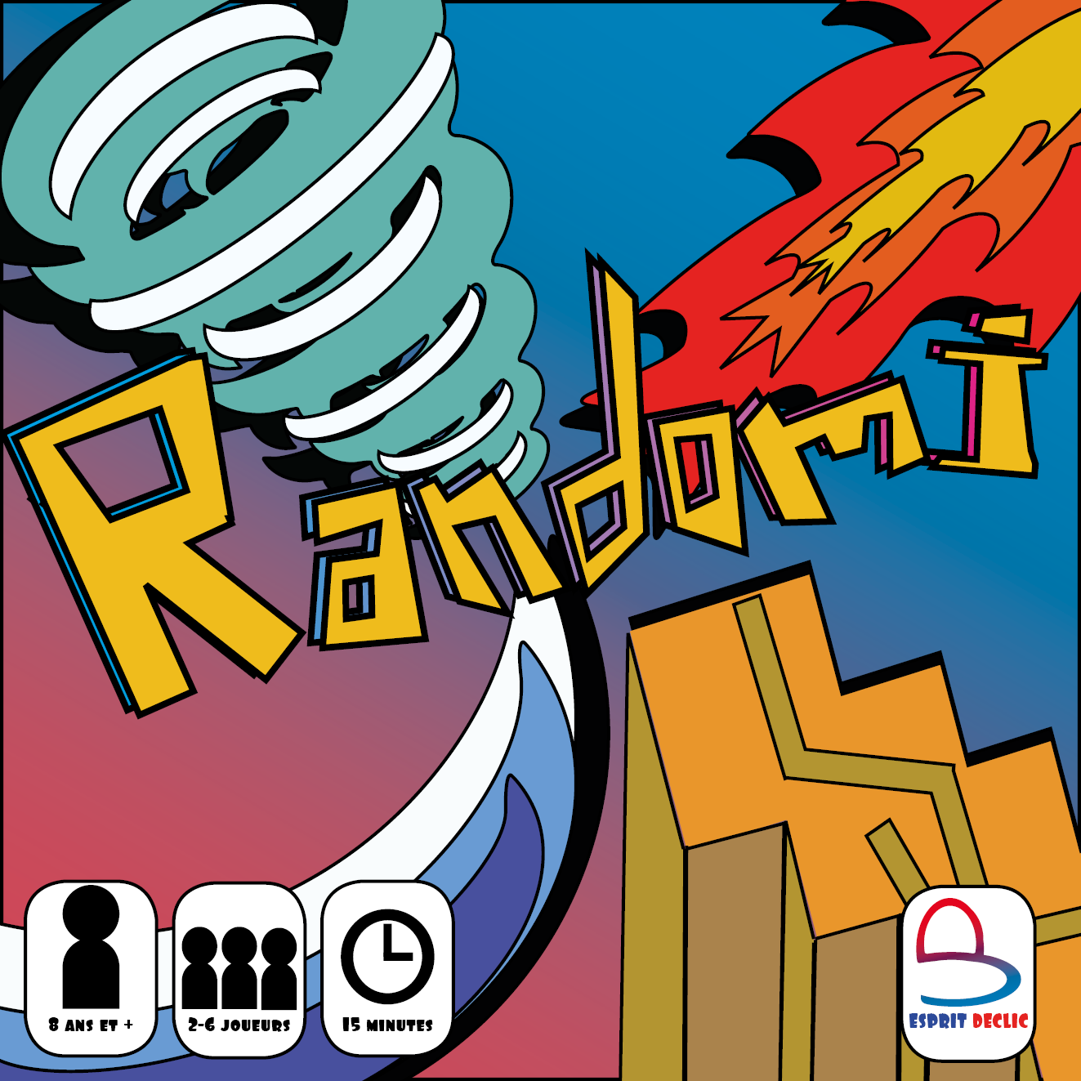
Randomi GO
Erwan BLANCARD
Driss Khelfi
Théo TACHDJIAN

Slide 2
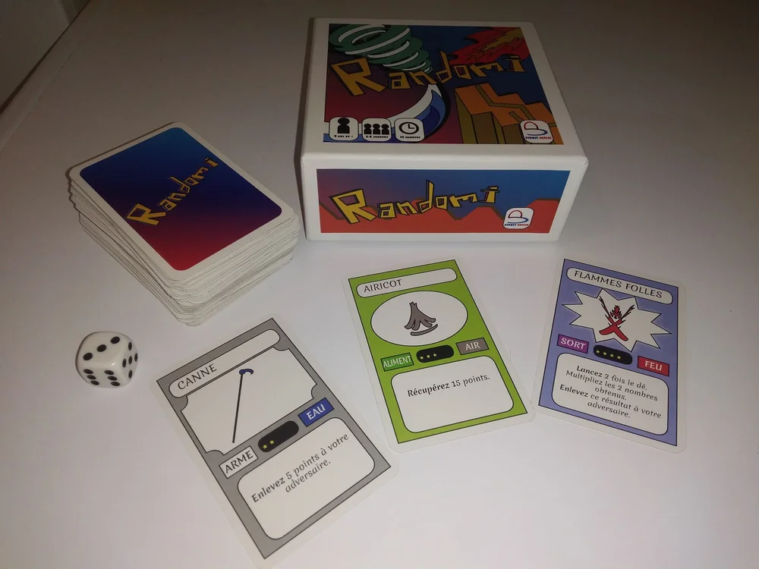
1.Description
Randomi GO est une adaptation sous format numérique du jeu de société Randomi créer en 2020 par Driss Khelfi
Jeu de carte stratégique jouable de 2 à 6 joueurs axé sur les éléments FEU, AIR, TERRE et EAU
Inserer image boite randomi

Slide 3

2.Idéation
Plusieurs idées ont été proposés.
Nous avons fait une sélection nos idées préférées parmis celles proposés, Randomi GO est arrivé en tête.
Parmis les idées proposées
Adblock pour station radio
Carte interactive avec lieux importants (monuments, site historique, hôtels, restaurant)
Gestionnaire d’objectifs personnels
Scanner d’image pour connaître les droits d’utilisations
Espace communautaire pour légender et voter les meilleurs mèmes internet

Slide 4

3.Objectif
Développer une application mobile Randomi en proposant une expérience utilisateur proche du jeu physique tout en incorporant un mode multijoueur en ligne et créer un système de gamification poussant l’utilisateur à progresser.

Slide 5

4.Cahier des charges
Adapter le jeu de société Randomi en une application mobile multijoueur. L'objectif est de créer une expérience fluide avec des modes de jeu variés, une interface graphique immersive, et un système de matchmaking pour des parties en ligne jusqu'à 6 joueurs. Les parties incluent des mécaniques de pioche commune et des interactions stratégiques entre les cartes.. Le jeu sera disponible sur iOS et Android avec un mode hors-ligne. Des tests et mises à jour régulières assureront la qualité du produit.

Slide 6
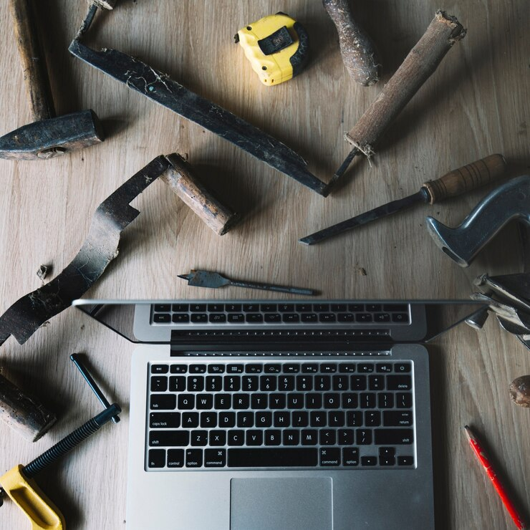
5.Outils de production
Devons nous préciser des ordinateurs ?
Google Drive: stockage de documents divers ( notes, liens, tableaux, slides)
Chat Google: messagerie
Discord: visioconférence
Google doc/Bloc notes: prises de notes
Figma: Conception de maquettes
Visual Studio/Microsoft Visual Studio: environnement de développement
Jeu physique Randomi: test UI
Carnet de note: en 2025, toujours utile!
Jira: planification et gestionnaire de tâches par équipe

Slide 7

6.Technologies
Serveur
(ex: Google Cloud)
Base de donnée
(ex: SQL)
Backend
(Rust Python ou C#)
Frontend
(ex: Three.js)

Slide 8
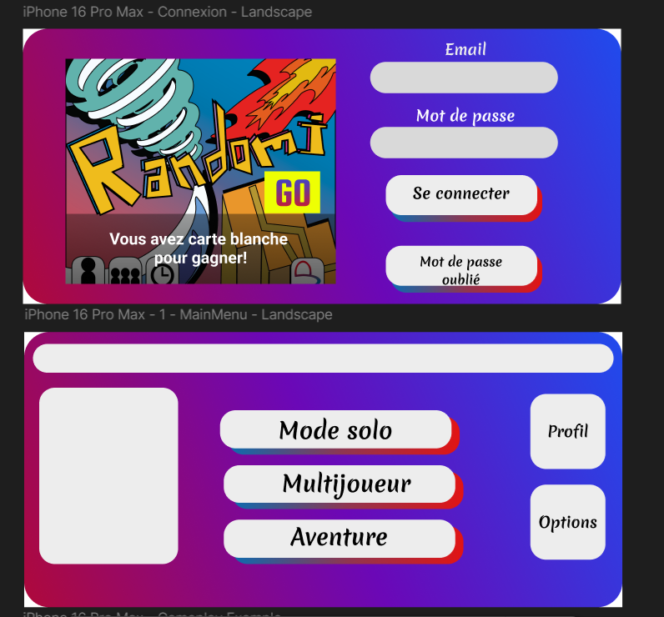
7.Visuels

Slide 9

8.Planning de
développement
Janvier: écriture, organisation, planning
Février: Interface de connexion, création bdd
Mars: Mode solo tutoriel, solo classique avec 30 cartes objets
Avril: Création serveur, Mode multijoueur, ajout de 30 nouvelles cartes, paramètres
Mai/Juin: Système de progression, test sécurité, ajout de nouvelles cartes (entre 30 et 40)
Juin/Juillet: test mode 3 joueurs et plus, correction…

Slide 10

9.Axes d'approfondissement
Ajout d’extension
Option de monétisation (publicité, dlc, abonnement)
Version logicielle et web via navigateur
Nouveaux système de jeu (mode arène, mode survie…)
Publication du jeu

Slide 11

10.Conclusion
Un challenge passionnant
Carte blanche pour programmer, jouer, et gagner (le titre de Développeur, Concepteur d’Application)

Slide 12

11.Remerciements

Slide 13

12.Questions/réponses
Une question, remarque, critique, compliment…
A vous de prendre la parole

